Slide 1
C E R V E L L O
T E L E N C E F A L O

Slide 2
TELENCEFALO
-E’ la porzione più sviluppata dell’ encefalo nella specie umana
E’ la sede del SNC tramite la quale vengono svolte attivita’ che coinvolgono la COSCIENZA dell’ individuo
Per suo tramite si possono attivare movimenti VOLONTARI della Muscolatura Scheletrica e l’attività sensitiva e/o sensoriale viene portata alla COSCIENZA
E’, inoltre, la sede di complesse integrazioni tra le attività sensitive e/o sensoriali e le attività motorie
Vi è localizzato il sistema emotivo dell’ individuo ed è la sede della memoria

Slide 3
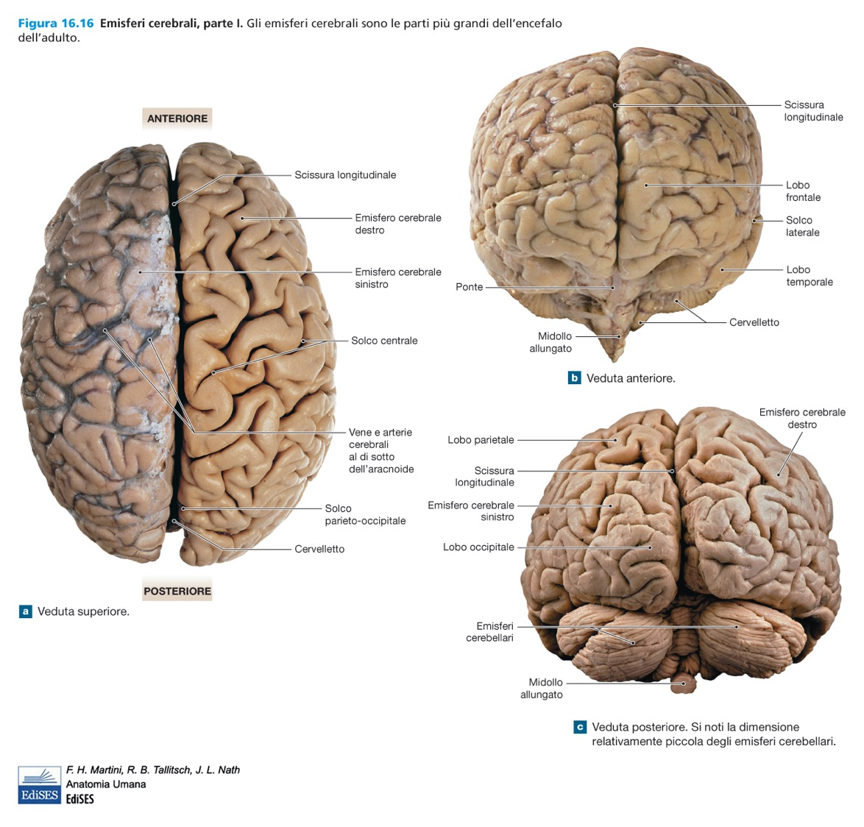

Slide 4
TELENCEFALO
MORFOLOGIA ESTERNA
Il Telencefalo ha una forma ovoidale ed è localizzato nella Cavità del Neurocranio.
La sua SUPERFICIE ESTERNA è caratterizzata dalla presenza di INSOLCATURE più o meno profonde che prendono le denominazioni di:
SCISSURE, le Insolcature più profonde;
SOLCHI, le Insolcature meno profonde.
Tra le SCISSURE si ricordino:
-SCISSURA SAGITTALE o MEDIANA
SCISSURA CENTRALE (o di Rolando)
SCISSURA LATERALE (o di Silvio)
SCISSURA PARIETO-OCCIPITALE
SCISSURA CALCARINA

Slide 5
TELENCEFALO
MORFOLOGIA ESTERNA
Il Telencefalo è suddiviso dalla SCISSURA SAGITTALE nei 2 EMISFERI DESTRO e SINISTRO. Nella profondità della Scissura Sagittale si riscontra la formazione commessurale interemisferica del Corpo Calloso (Sostanza Bianca).
Nell’ ambito di ciascun Emisfero Telencefalico (o Cerebrale), la SCISSURA CENTRALE (di Rolando) divide un LOBO FRONTALE (anteriormente) ed un LOBO PARIETALE (posteriormente) La SCISSURA LATERALE (di Silvio) separa il Lobi Frontale e Parietale dal LOBO TEMPORALE.
Nella profondità della Scissura Laterale, si localizza il LOBO dell’ INSULA.
La SCISSURA PARIETO-OCCIPITALE separa il Lobo Parietale dal LOBO OCCIPITALE.
La SCISSURA CALCARINA è localizzata nel Lobo Occipitale ed è sede della cosiddetta Area Visiva Primaria

Slide 6
TELENCEFALO
MORFOLOGIA ESTERNA
Nell’ ambito dei Lobi Telencefalici (o Cerebrali), i SOLCHI separano ulteriori strutture definite CIRCONVOLUZIONI.
Queste assumono la denominazione che si riferisce al Lobo nell’ ambito del quale si trovano. Ulteriori indagini di natura funzionale (Neurofisiologia) hanno permesso di identificare specifiche AREE MORFO-FUNZIONALI (secondo Brodmann), identificate da NUMERI.

Slide 7
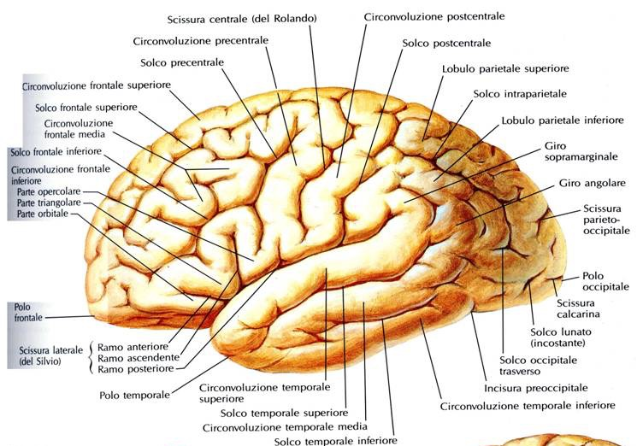

Slide 8

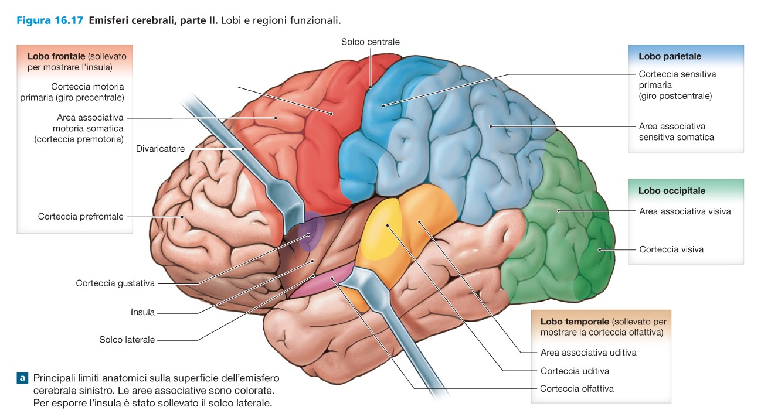
Scissura
Scissura

Slide 9
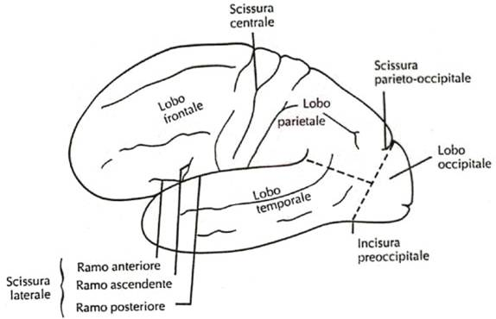
SCISSURE TELENCEFALICHE e LOBI TELENCEFALICI
(superficie laterale)
Scissura
Parieto-Occipitale

Slide 10
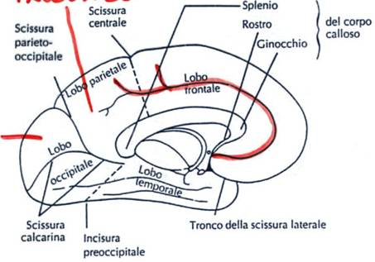
SCISSURE TELENCEFALICHE e LOBI TELENCEFALICI
(superficie mediale)

Slide 11
FUNZIONI PRINCIPALI DEL
LOBO FRONTALE [1]
Il LOBO FRONTALE è coinvolto in una serie di funzioni così riassumibili:
- pianificazione ed esecuzione dei
movimenti corporei e specificamente, dei Globi
Oculari (AREE MOTRICI e PREMOTRICI);
-linguaggio (AREA di BROCA per l’ articolazione del
linguaggio nel Lobo Frontale Sinistro);
-funzioni comportamentali;
-funzioni cognitive;
-emozioni.
Queste ultime tre funzioni sono ascrivibili alle numerose AREE ASSOCIATIVE del Lobo Frontale.

Slide 12
FUNZIONI PRINCIPALI DEL
LOBO PARIETALE
CIRCONVOLUZIONE PARIETALE ASCENDENTE, dove risiede l’ AREA SOMATOSENSITIVA PRIMARIA per la percezione della SENSIBILITA’ GENERALE (tatto, temperatura, dolore, propriocezione cosciente).
CIRCONVOLUZIONE PARIETALE SUPERIORE per l’elaborazione ulteriore di informazioni sensitive ed una migliore rappresentazione spaziale del proprio corpo (SOMATOTOPIA)
CIRCONVOLUZIONE PARIETALE INFERIORE per
la percezione del linguaggio, pensiero matematico,
percezione visivo-spaziale ( in risposta alla domanda
“dove ? ”)

Slide 13
LOBI FRONTALE e PARIETALE e
SOMATOTOPIA
Come si è visto, il LOBO FRONTALE è coinvolto nelle Attività Motorie ed Associative; il LOBO PARIETALE nella Sensibilità Generale e nell’ Integrazione di informazioni inerenti anche Sensibilità Specifica.
Nei 2 Lobi, a livello delle Aree, rispettivamente Area Motrice Primaria (Area 4 di Brodman) ed Area Sensitiva Primaria (Area 3,1,2), si può riscontrare una «Rappresentazione Somatotopica», nell’ «Homunculus Motorius» e nell’ «Homunculus Sensitivus».

Slide 14
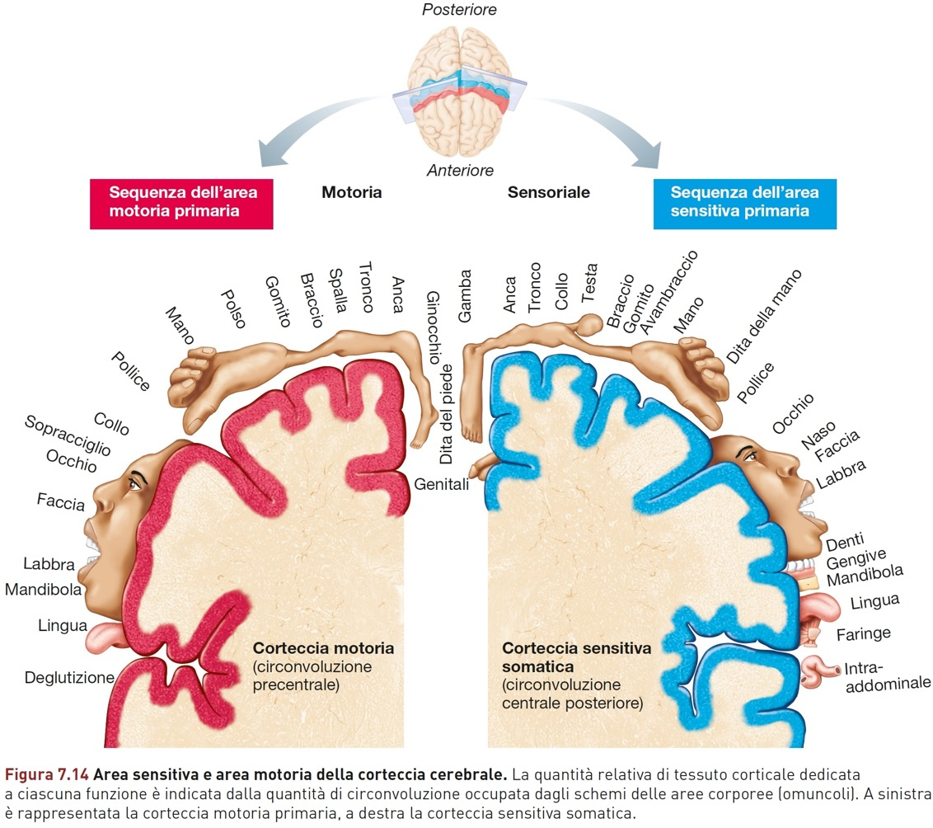
Homunculus Sensitivus
Homunculus Sensitivus

Slide 15
HOMUNCULI
SENSITIVUS
MOTORIUS

Slide 18
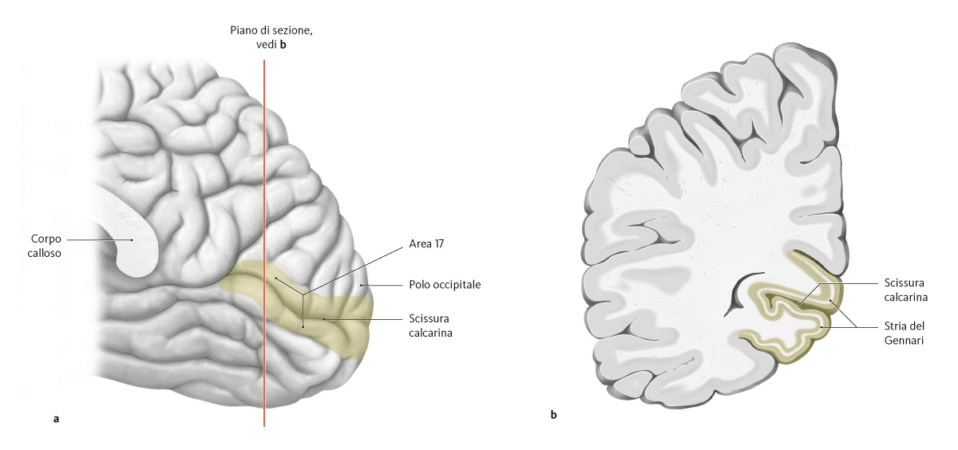
FUNZIONI PRINCIPALI DEL
LOBO OCCIPITALE
PERCEZIONE VISIVA, a livello della corteccia della cosiddetta «SCISSURA CALCARINA» (Area 17 di Brodmann)

Slide 19
FUNZIONI PRINCIPALI DEL
LOBO TEMPORALE
CIRCONVOLUZIONE TEMPORALE SUPERIORE e MEDIA per la percezione e localizzazione spaziale dei suoni;
AREA DI WERNICKE coinvolta nella comprensione del linguaggio parlato;
CIRCONVOLUZIONE TEMPORALE INFERIORE per la percezione visiva delle forme e dei colori;
POLO TEMPORALE coinvolta nelle emozioni
( insieme alle zone adiacenti del lobo frontale).

Slide 20
TELENCEFALO
SOSTANZA GRIGIA

Slide 21
SOSTANZA GRIGIA DEL TELENCEFALO
Nel Telencefalo, la Sostanza Grigia si organizza secondo 2 diverse modalità:
CORTECCIA TELENCEFALICA (o CEREBRALE detta anche «PALLIO»), che riveste la Superficie Esterna del Telencefalo, penetrando nelle scissure e nei solchi e garantendo, così, una rilevante estensione spaziale;
NUCLEI PROFONDI, sono «immersi» nella Sostanza Bianca Telencefalica e provvedono a svolgere funzioni di «modulazione» funzionale sulla Corteccia stessa, nell’ambito sia della attività motoria, sia degli aspetti comportamentali.

Slide 22
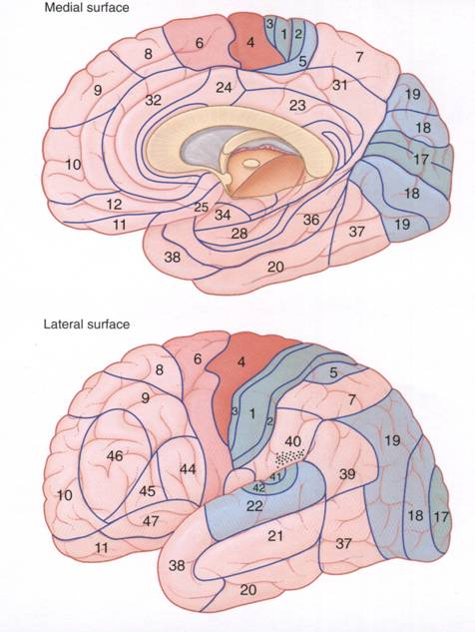
AREE CORTICALI DI BRODMANN
PROIEZIONE
MEDIALE
PROIEZIONE
LATERALE

Slide 23
ASIMMETRIE FUNZIONALI EMISFERICHE
L’ Organizzazione Colonnare della Corteccia Telencefalica può render ragione delle diversità funzionali dei 2 Emisferi Telencefalici che, da questo punto di vista, non sono perfettamente simmetrici.
Vari esempi si possono considerare: SOLTANTO nell’ Emisfero Sinistro sono presenti il CENTRO DEL LINGUAGGIO PARLATO di Broca (nel Lobo Frontale) ed il CENTRO INTERPRETATIVO GENERALE (Linguaggio e Calcolo Matematico, nel Lobo Parietale al limite col Lobo Temporale).

Slide 24
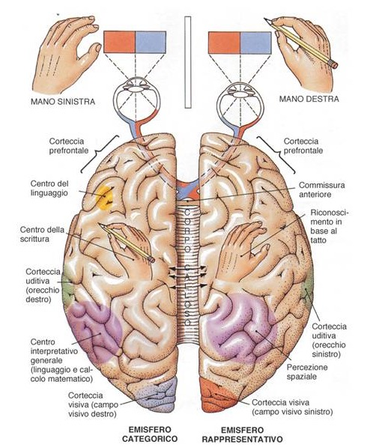
ASIMMETRIE EMISFERICHE
ASIMMETRIE FUNZIONALI EMISFERICHE

Slide 25
TELENCEFALO
SOSTANZA BIANCA

Slide 26
SOSTANZA BIANCA del TELENCEFALO
Le FIBRE NERVOSE, che si dipartono dalla Corteccia Telencefalica, si classificano in :
ASSOCIATIVE, si originano ed arrivano nell’ ambito dello stesso emisfero telencefalico
COMMESSURALI: sono Fibre Nervose INTEREMISFERICHE. La formazione piu’ rilevante è il CORPO CALLOSO
PROIETTIVE (di Proiezione): si dipartono dalla Corteccia Telencefalica per raggiungere, tramite Vie Discendenti che coinvolgono il complesso di Sostanza Bianca della CAPSULA INTERNA, ALTRI DISTRETTI del SNC

Slide 27
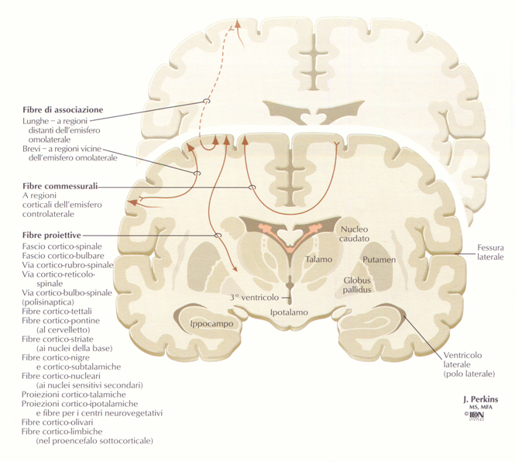

Slide 28
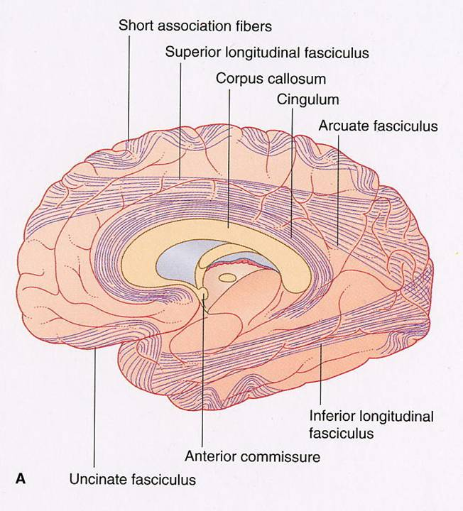
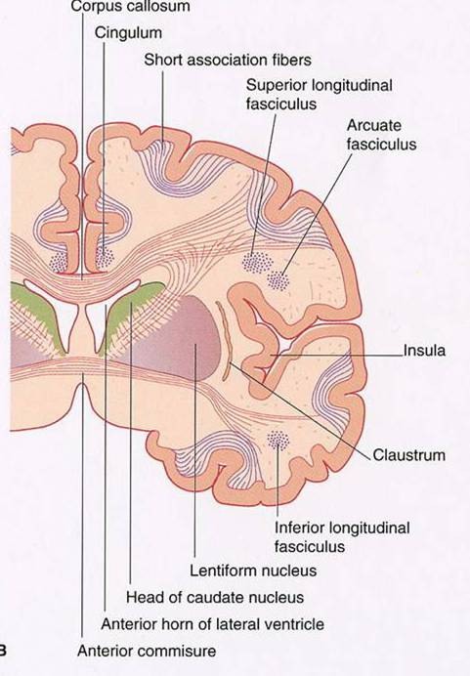
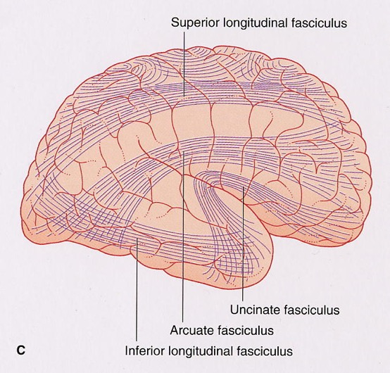

Slide 29
TELENCEFALO
NUCLEI PROFONDI di SOSTANZA GRIGIA

Slide 30
ALTRE FORMAZIONI DI SOSTANZA GRIGIA
DEL TELENCEFALO
Oltre alla corteccia, esistono ulteriori formazioni di SOSTANZA GRIGIA, che sono localizzate nella profondità della sostanza bianca, in analogia ai nuclei profondi del cervelletto.
Alcuni di questi si trovano nel cosiddetto PROENCEFALO BASALE, topograficamente localizzati tra Lobo Frontale e Lobo Temporale.
Altre formazioni rilevanti sono quelle denominate NUCLEI GRIGI DELLA BASE (impropriamente definiti anche «gangli»), coinvolti in importanti meccanismi di regolazione di diverse attività neuronali, tra cui spicca il CONTROLLO MOTORIO della MUSCOLATURA STRIATA SCHELETRICA

Slide 31
FORMAZIONI GRIGIE SOTTOCORTICALI del PROENCEFALO BASALE
Si trovano nel PROENCEFALO BASALE (inteso come porzioni antero-inferiori dei Lobi Frontale e Temporale).
Contribuiscono a costituire il cosiddetto SISTEMA LIMBICO, coinvolto nelle seguenti modalità funzionali:
-APPRENDIMENTO MEMORIA (RICORDI)
-EMOZIONI
-PERSONALITÀ
Si ritiene plausibile che la gran parte delle patologie psichiatriche possano essere associate a disfunzioni del sistema limbico.

Slide 32
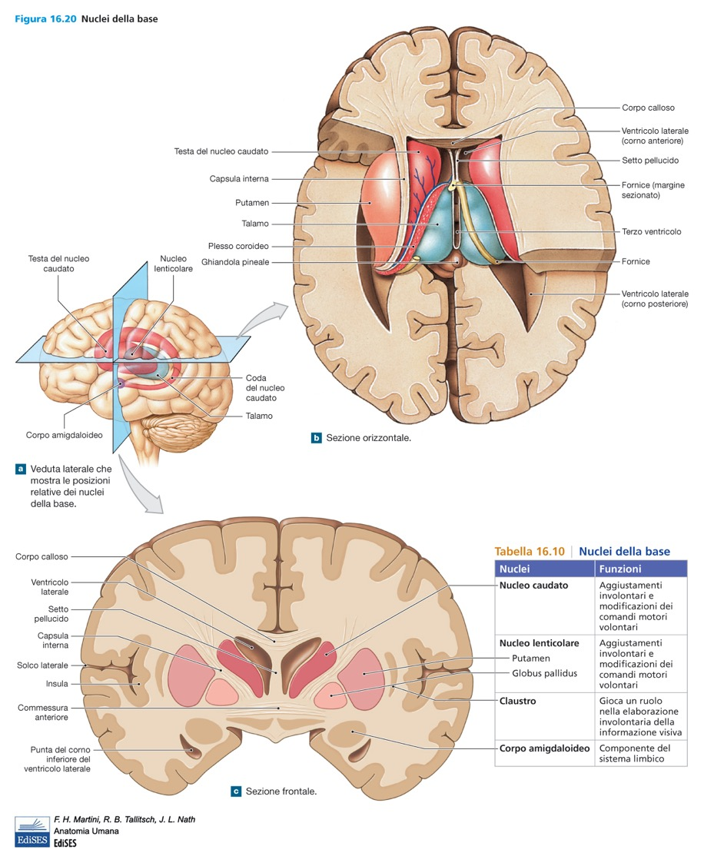

Slide 33
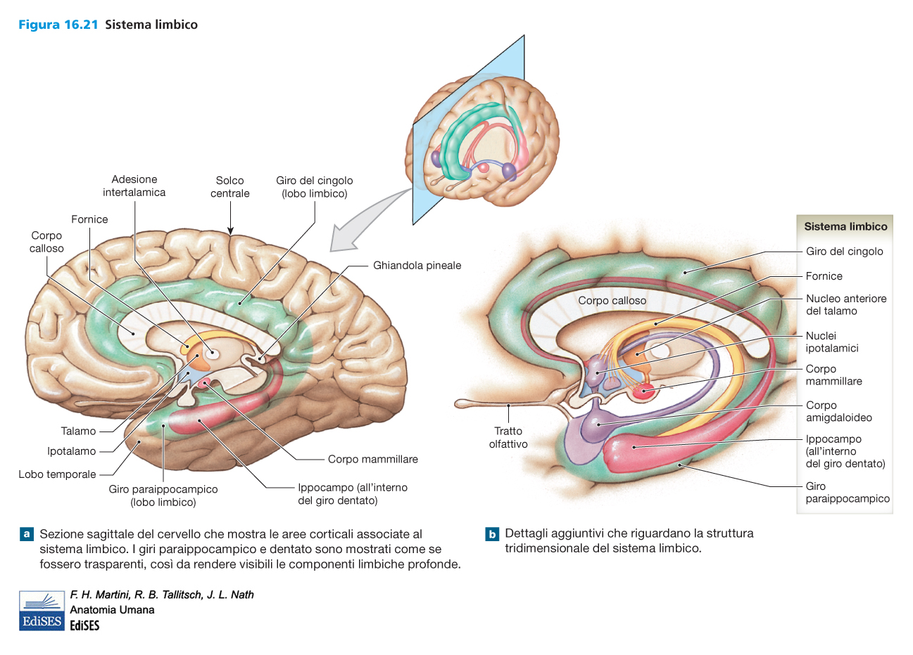
Scissura

Slide 34
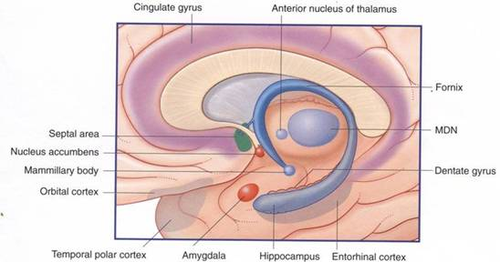
SISTEMA LIMBICO

Slide 35
NUCLEI DELLA BASE

Slide 36
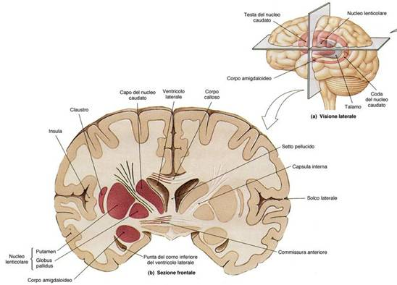
NUCLEI DELLA BASE

Slide 37
CIRCUITI FONDAMENTALI dei Nuclei della Base
CORTECCIA
Telencefalo
NUCLEI DELLA BASE
TALAMO

Slide 38
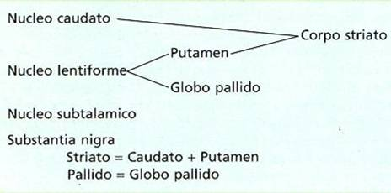
(LENTICOLARE)
pars compacta e pars reticulata

Slide 39
CIRCUITI NEURONALI DEI
NUCLEI DELLA BASE
Ogni circuito si fonda su 3 aspetti essenziali:
- avere origine da NUMEROSE AREE CORTICALI TELENCEFALICHE accomunate da funzioni neurofunzionali simili;
- raggiungere SPECIFICI NUCLEI DELLA BASE e, successivamente, NUCLEI DI RITRASMISSIONE SPECIFICI DEL TALAMO;
- raggiungere, come proiezione finale, aree del LOBO FRONTALE del Telencefalo.

Slide 40
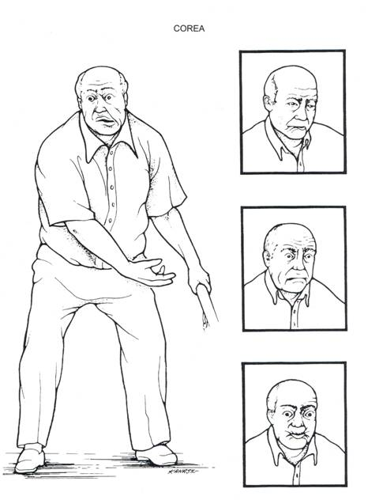
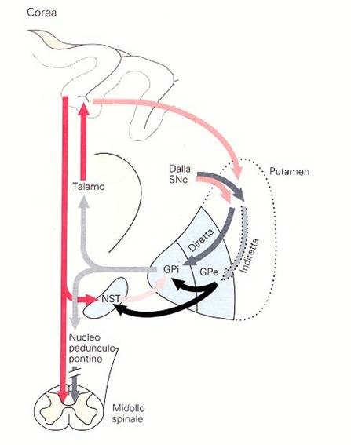
Disturbi ipercinetici: Corea o malattia di Huntington
Aumento anomalo degli impulsi eccitatori verso la corteccia

Slide 41
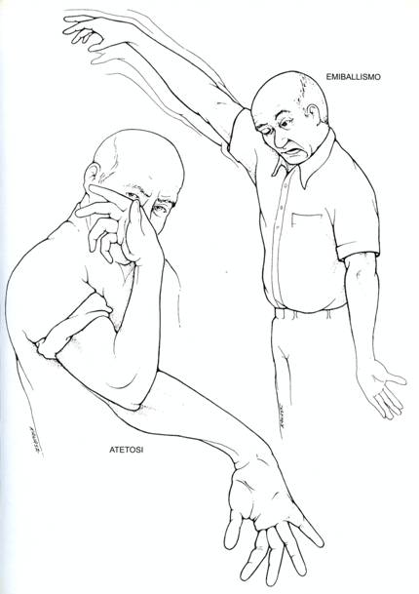
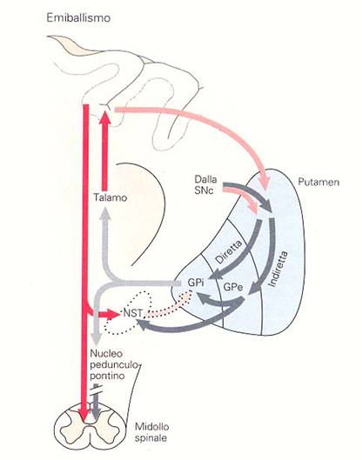
Disturbi ipercinetici: Emiballismo
Aumento anomalo degli impulsi eccitatori verso la corteccia

Slide 42
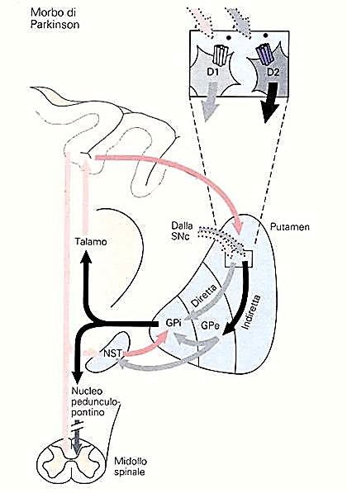
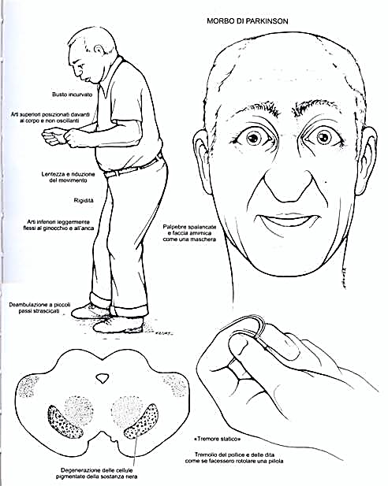
Disturbi ipocinetici: Morbo di Parkinson
Riduzione anomala degli impulsi eccitatori verso la corteccia

